Slide 1
www.zeitfuerdeutsch.com

Slide 2
The school 2 – die Schule 2
LO: Make and talk about my timetable
SC
I can name the school subjects
I can say the days of the week
I can create a timetable in German
I can talk about when I have certain subjects

Slide 3
Das Kartenspiel
Yes, correct
No, incorrect
Good
Super
Excellent
Fantastic
Brilliant
Wonderful
Great
Tremendous/super/great
Ja, Richtig
Nein, Falsch
Gut
Super
Ausgezeichnet
Fantastisch
Brilliant
Wunderbar
Großartig
Prima

Slide 4
The school subject – das Schulfach
Maths
German
Science
English
PE
Music
Art
RE
D.T.
ICT
Geography
History
Mathe
Deutsch
Sachkunde
Englisch
Sport
Musik
Kunst
Religion
Werken
IKT
Geografie
Geschichte

Slide 5
The school – die Schule
The break
The lesson
The homework
The lunchtime
The assembly
(The) Reading
Short/Shorter than
Long/Longer than
Early/Earlier than
Late/Later than
die Pause
die Schulstunde/Stunde
die Hausaufgaben
die Mittagspause/ die Mittagszeit
die Versammlung
(das) Lesen
kurz/kürzer als
Lang/länger als
Früh/früher als
Spät/später als
Bonus
Words

Slide 6
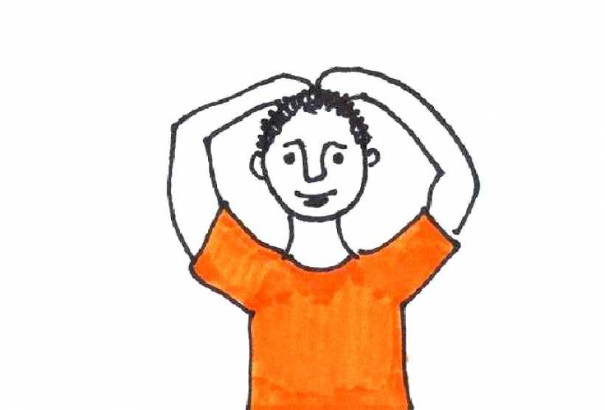
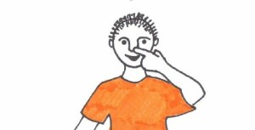
Secret Signal
Werken
IKT
Geschichte
Sachkunde
Mathe
Hausaufgaben
Pause

Slide 7
My timetable – Mein Stundenplan
 | Montag | Dienstag | Mittwoch | Donnerstag | Freitag
1 | Englisch
2 | die Pause
3 | Mathe
4 | die Versammlung
5 | die Mittagspause
6 | Deutsch
7 | Music
8

Slide 8
My timetable – Mein Stundenplan
On Monday
On Tuesday
On Wednesday
in the first hour (lesson) is …
in the second hour is …
in the third hour is …
in the fourth hour is ..
I have in the fifth hour …
I have in the sixth hour …
I have in the seventh hour …
Am Montag
Am Dienstag
Am Mittwoch
in der ersten Stunde ist …
in der zweiten Stunde ist ...
in der dritten Stunde ist …
in der vierten Stunde ist …
Ich habe in der fünften Stunde …
Ich habe in der sechten Stunde …
Ich habe in der siebten Stunde …

Slide 9
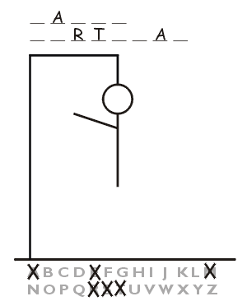
Hangman
School subject within a sentence

Slide 10
A school day in Germany Ein Schultag in Deutschland
BBC Learning Zone:
The school day in Germany
UK German Connection:
Voyage kids (A school day in Germany)

Slide 11
The school 2 – die Schule 2
LO: Make and talk about my timetable
SC
I can name the school subjects
I can say the days of the week
I can create a timetable in German
I can talk about when I have certain subjects

